Slide 1
全球版灌篮上线前夕 回顾与复盘总结
质量保障部-SDK测试组-王韧飞

Slide 2
目录
01.
SDK测试复盘回顾及成果总结
CONTENTS
02.
性能测试复盘回顾及成果总结
03.
代码上线流程复盘与总结

Slide 3
一、LCM新游戏上线测试流程复盘
SDK的惯性思维：
上线前，仅拿pickle包保证LCM功能全OK，而游戏包由游戏QA负责检查。
我们认为，只要保证了LCM的功能没有问题,工作任务即可宣告完成。
目光仅聚焦于本部门的目标层面。
带来的问题：无法真正达到在本部门能力范围内最大化保证游戏质量的目的

Slide 4
隐患印证（暂）
书接上回——KR灌篮补单配置问题的复盘
问题：临上线游戏包检查出补单配置错误；
后果：玩家充值掉单后补单无法到账；
警钟长鸣：原有上线测试流程有隐患、原有固化思维有隐患、原有眼光范围有隐患。

Slide 5
思考（暂）
产生问题的近因：
测试过程中没有在游戏包验证实际表现是否与单元机测试结果一致；
问题发现的方式：
上线前服务端开启补单功能后，在游戏包中发现；
可能带来的后果：
游戏充值功能的失效；
玩家体验变差；
市场对游戏质量的担忧；
总结：测试流程本就不包含游戏包检查，由此流程得到的测试结果中出现问题，且带入生产环境只是时间问题。

Slide 6
承上启下
针对已显露问题，优化测试流程：
将游戏包验证纳入新游戏上线前的测试范围；
优化新游戏、新功能上线的人员职能；
以优先级为口径，模块化上线测试内容；
再次明确“典型BUG库”建立的初衷和目的：
使我们不在同一个坑摔两次；
最关键的环节：运用；
提高视野：将对结果的预期导向至游戏最终的表现；
不能、也不应该仅仅将保证LCM质量作为部门唯一工作核心；

Slide 7
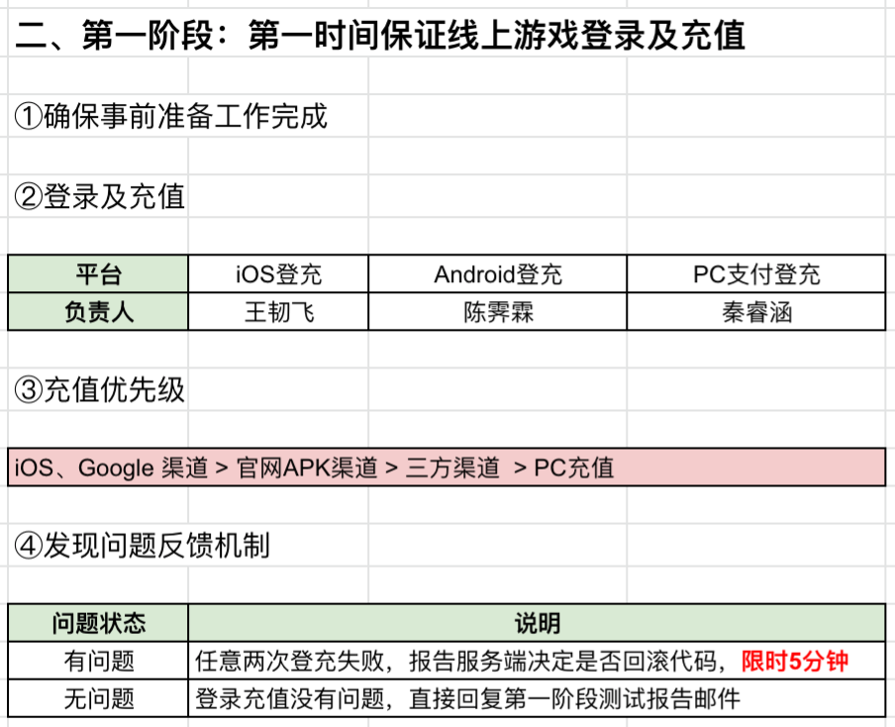
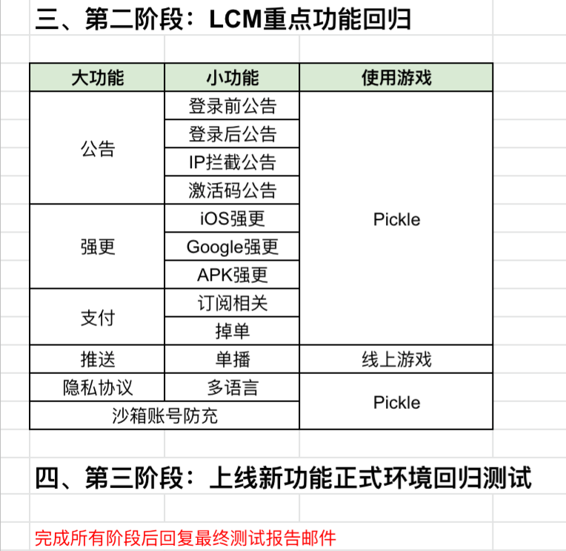
测试流程优化概览

Slide 8
实践结果
在OBT灌篮上线前夕，对LCMSDK和游戏包同步进行了的回归测试；
发现LCM和游戏包不同程度的各类问题:
LCM配置问题：1项
游戏内问题：9项
发现问题后，我们第一时间将具体清单同步给了繁体游戏QA，并在问题修复过后，进行了游戏包回归测试，已发现问题没有被带上生产环境。

Slide 9
论证&沉淀
测试结果论证了我们对原有流程隐患的猜想：
必须在上线测试流程中增加游戏包检查环节
对游戏包进行检查，能最大限度验证LCM功能在游戏中的实际表现；
同时能协助兄弟部门共同为游戏质量把关添一份力；
我们需要保证的，是游戏的质量，而非单单平台的质量，工作内容的核心目的都指向游戏。
新流程基本具有可操作性和有实践产出的潜力，未来仍需结合业务实际进行不断丰富。
公司逐步加快的全球化发行脚步使得我们打破固话思维提升宏观视野势在必行。
iOS客户端无法展示商品列表（台湾区域外）
Android&iOS客户端商品列表价格显示异常（显示为:0.00)
iOS客户端支付成功后，兑换道具阶段失败（最后支付到余额）
进入点券储值界面，右上角（竞技币、钻石、点券）都显示为满值（例:99999）
Android&iOS客户端facebook好友接口没有被调用，导致facebook好友功能失效
个人中心手机绑定相关未进行屏蔽
苹果账号冻结没有冻结弹窗
游戏热更新频繁失败
iOS客户端不能触发本地推送
平台配置错误，Apple&Google远程推送失败

Slide 10
备注页01
流程的制定，在于制造满意的结果，但流程本身实际上需要不断完善、细化、结合业务实际；
游戏的问题、LCM的问题，归根结底都是产品的问题；
个人感受：入职时间不长，但刚开始部门的重心全部压在平台上，而之后逐渐向游戏倾斜；
原先关注重点仅限于LCM的思维模式需要转变，QA部门共同的目标是保证游戏的正常运行；
游戏公司的根本目标是保证游戏的顺利上线以及大热大卖，是所有工作的基石和根本。
公司游戏未来的发行将面向全球更多的国家和地区，SDK测试流程覆盖demo和游戏势在必行。

Slide 11
二、性能测试优化总结与复盘
单击此处添加正文

Slide 12
性能测试流程优化及产出
单击此处添加正文
单击此处添加正文

Slide 13
三、代码上线问题复盘与总结
问题1：LCM登录后公告新增多语言命中功能未生效。
导致结果：运营同学无法为使用特定语言的用户配置公告。
近因：虽然公告相关的测试案例中已覆盖对应功能，新功能上线的检查流程中也覆盖到公告的检查部分。且此次上线“公告”部分属于必查项目，但上线当天测试人员对测试案例的执行不到位。

Slide 14
自查
此次上线包括LCM和客服的新功能，按照优先级优，测试人员优先进行LCM部分的测试。在过程中，线上客服反映实时客服的文字输入功能异常，导致线上用户无法使用。测试人员随即尝试进行客服问题的复现，由于该问题出现在特定机型且使用特定输入法的场景，复现耗时较多，导致测试人员的注意力被分散至线上客服系统。问题定位并处理后，测试人员在继续回归LCM相关功能的过程中，遗漏了公告部分测试步骤的执行，没有完整覆盖所需要执行的测试用例，以至于没有即时发现公告功能异常。
和产品中心的代码发布流程的配合及本部门测试案例的执行皆存在客观缺陷，问题的显现是时间问题
代码上线后的固定检查项需要进一步梳理并明确
人员分配需优化以提升效率和容错
对业务优先级管理不到位
代码发布流程需优化

Slide 15
优化方案
将固定测试项目按轻重缓急分类；
优化测试人员的业务内容，拆解任务，以求提升回归测试效率；
和产品中心讨论了原有流程存在的问题，协商后进行优化：
代码发布时将LCM和客服分开发布
LCM相关新功能回归完毕之后，再进行客服代码的发布

Slide 16
问题2：简体灌篮登录后公告失效
后果：简体灌篮维护前夕设置的分商店渠道登录后拦截公告不生效，临时启用登录前公告拦截玩家。
近因：繁体公告代码发布后，对可能影响到的简体环境公告相关的功能没有进行兜底回归，漏测现有公告模块的完整功能；

Slide 17
自查
前期繁体游戏发布登录后公告优化代码后，测试人员对繁体公告的相关功能进行了回归测试，但没有对使用同套服务的简体公告进行回归。大约两周后，简体运营同学在灌篮维护前使用登录后公告时发现异常，表现为：当同时存在多个设置了不同“目标应用版本”的登录后公告时，高版本公告会使低版本公告失效。
抛去近因，此问题反应了一种惯性思维：
测试人员会容易选择盲目相信既往的测试结果；
易陷入思维误区——没有直接改动且以前测试通过的功能，现在也不太可能会有问题；
没有质疑原有测试案例的主观能动性，习惯只看产生问题的表面原因。

Slide 18
优化方案
拓展公告相关功能测试案例的覆盖维度；
整理典型BUG库，修订原有测试用例，找出落后于现有业务场景逻辑的地方并重新编写；
与需求部门沟通，熟悉平台使用者实际业务场景，使测试案例更具有针对性。

Slide 19
归纳与总结
测试案例缺陷：
类似公告这类投入使用时间久，改动幅度不大的功能，测试人员容易偏向相信以往的经验以及原有案例，而容易忽略案例和现有业务逻辑的微小差别；
优先级管理不到位：
时刻管理和遵循已编排的任务优先级，并且应该始终按照优先级由高到低依次完成各项测试任务。在出现多个任务并行的情况下，也理应遵从优先级顺序而非临时决定的顺序来完成。
因小失大：
从对线上游戏的影响程度方面讲，LCM功能必定大于客服功能。客服出现10个问题，可能都不及LCM出现一个问题所带来的损失大。而因为急于定位客服出现的线上问题，而放松了LCM服务的查漏纠错，以致没有及时发现影响范围更大更广的问题，及时想要优先定位线上BUG的初衷并无问题，但也可谓是因小失大。

Slide 20
游戏公司最终追求的是游戏的大卖和稳定运营。
部门的工作目标应以维护公司长远利益为主要优先级，无论是创造受益亦或是规避损失。
在需要对手头任务进行拆解及轻重急缓进行抉择时，应根据业务重要性进行“抓大放小”，以保障游戏核心业务的稳定 。
尽快提高自身在多线测试任务并存情况下的应变和处置能力，才能满足业务量日益增长的情况下对QA时效性和准确性的客观需要。公司未来同时将有多个灌篮体量的游戏同时运营，也意味着对QA人员提出了更高的要求。保持和公司发展趋势相同的进阶步伐，是大势所趋。

Slide 21
谢谢聆听
单击此处添加副标题内容

